Slide 1

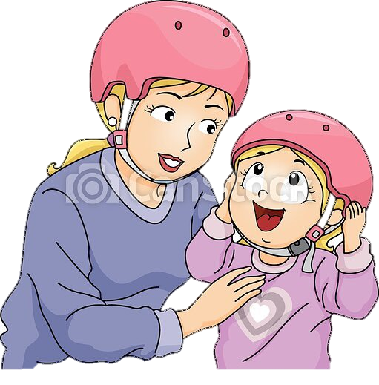

UBND XÃ KIẾN THUỴ
TRƯỜNG MẦM NON THUỴ HƯƠNG
TRÒ CHƠI
BÉ CHỌN HÀNH VI ĐÚNG SAI
KHI THAM GIA GIAO THÔNG
Giáo viên: Đỗ Thị Hằng

Slide 2


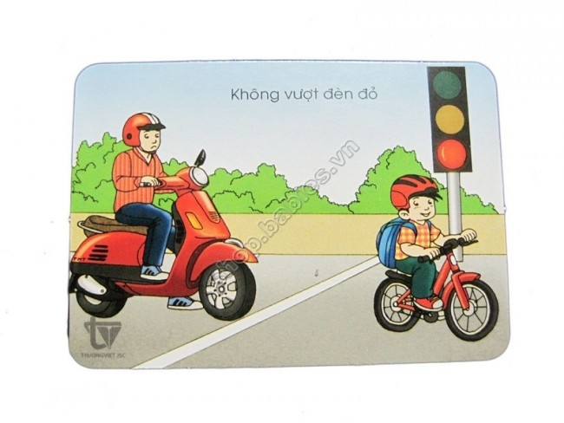
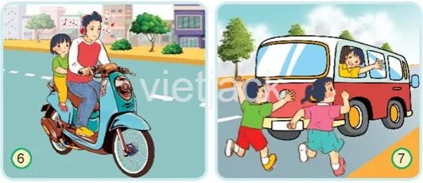

Bé hãy kích chuột vào hình ảnh có hành vi đúng khi tham gia giao thông.
Tiếp tục

Slide 3

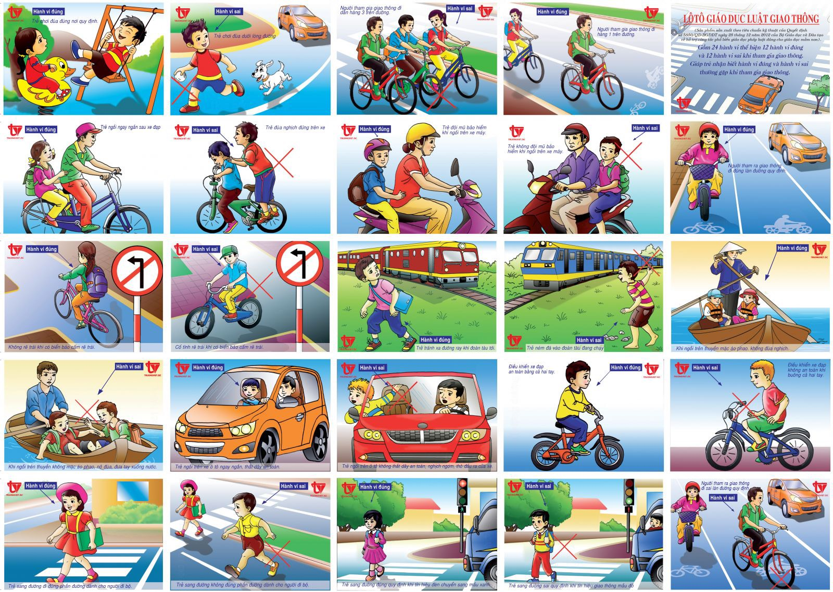
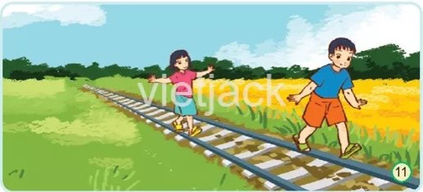
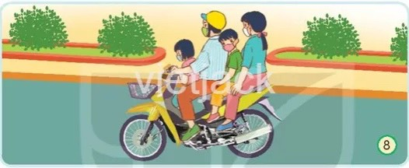
Bé hãy kích chuột vào hình ảnh có
hành vi sai khi tham gia giao thông.
Tiếp tục

Slide 4

Bé hãy kích chuột vào hình ảnh có hành vi đúng khi tham gia giao thông.
Tiếp tục

Slide 5

Bé hãy kích chuột vào hình ảnh có hành vi sai khi tham gia giao thông.
Kết thúc

Slide 6




